Slide 1

Título: Desenvolvimento e Avaliação de Kit Didático Modular para Ensino de Física Experimental no Ensino Médio e Superior
Nome do aluno (a): Lays Leal Correia e Pedro Dules de Lima
Orientador (a): Ygo Neto Batista

Slide 2
Objetivos Específicos
Complementar as aulas teóricas da disciplina de Física Experimental
Tornar o aprendizado de física mais agradável

Slide 3
Metodologia
Placas de Circuito Impresso
Filtro de frequência
PIC12F675

Slide 4
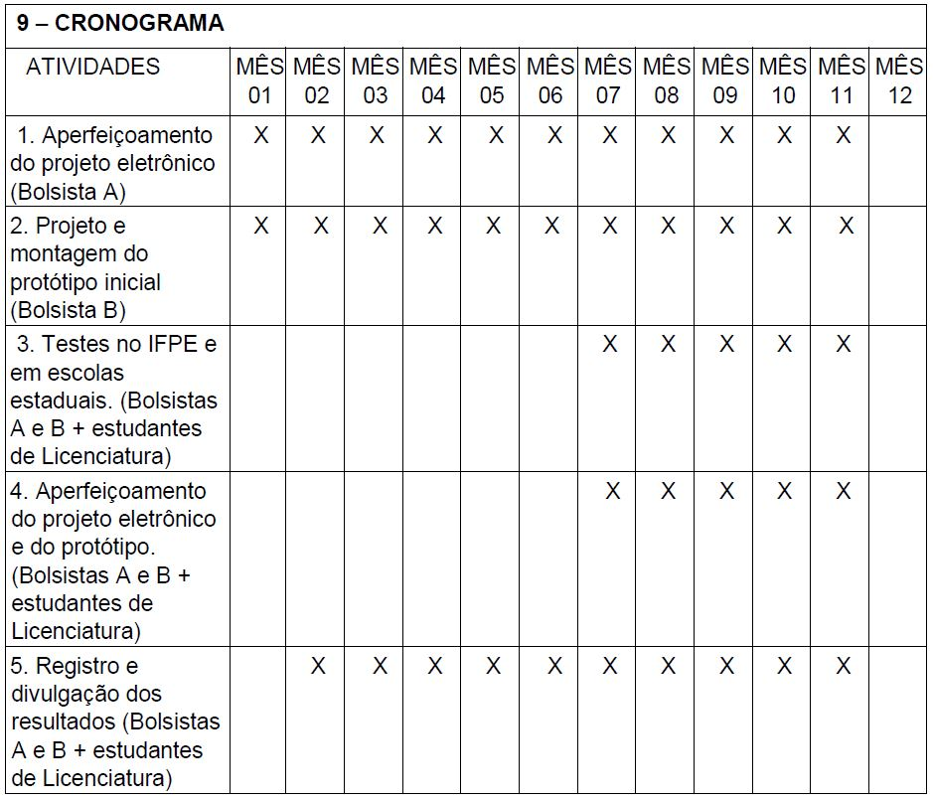
Cronograma

Slide 5
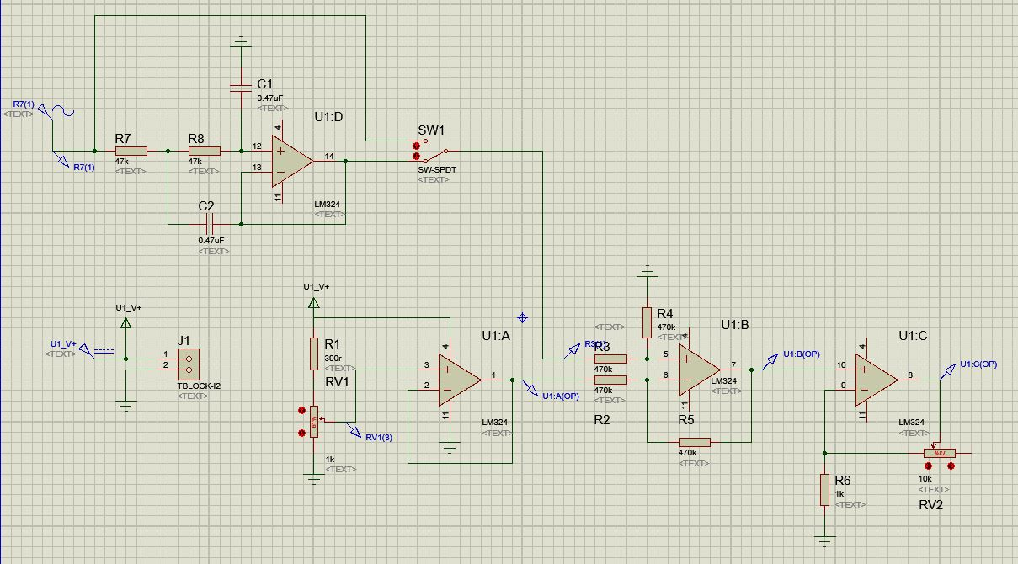
Resultados
Novos Circuitos

Slide 6
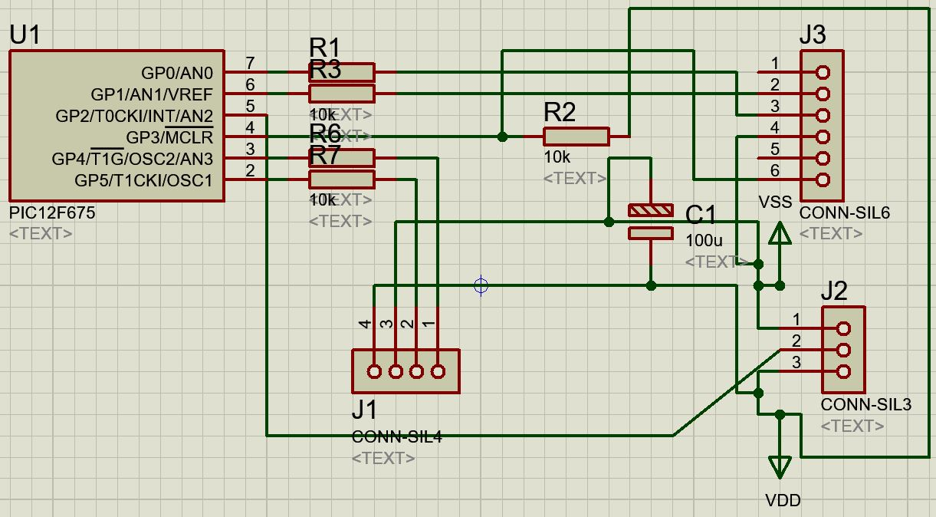
Resultados
Novos Circuitos

Slide 7
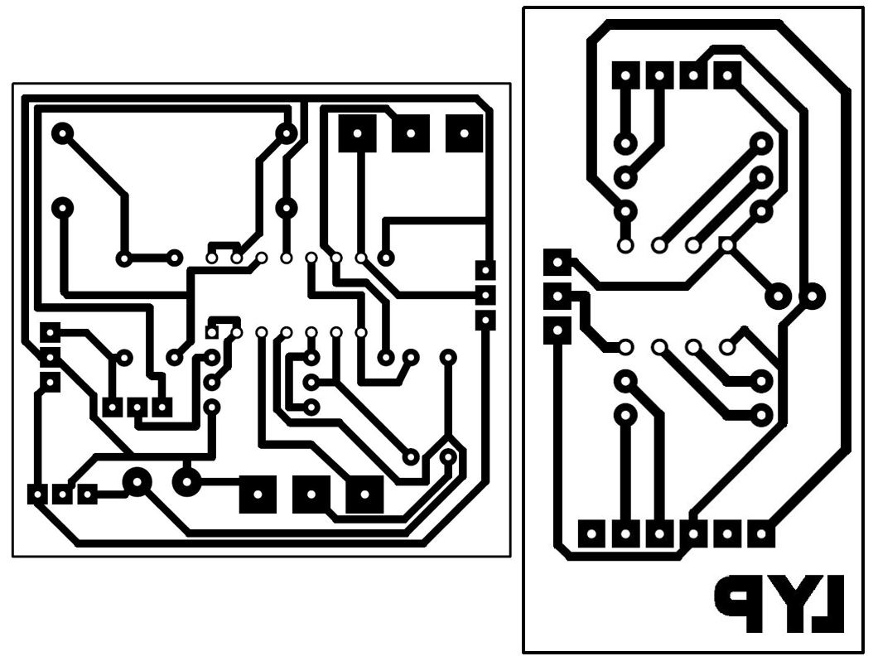
Resultados
Placas de Circuito Impresso

